Slide 1
Rationale Zahlen für IML
Christian Güdel, Peter Rudolf von Rohr
Team GR

Slide 2
Idee
Einführung eines neuen Datentyps RATIO
Darstellung als Brüche mit Zähler und Nenner
Zur Laufzeit wird gekürzt, so dass Zähler und Nenner keine gemeinsamen Teiler ausser 1 besitzen.
Notes:
How presentation will benefit audience: Adult learners are more interested in a subject if they know how or why it is important to them.
Presenter’s level of expertise in the subject: Briefly state your credentials in this area, or explain why participants should listen to you.

Slide 3
Lexikalische Syntax
Pattern
[0-9]+(‘*[0-9]+)*/[1-9]+(‘*[0-9]+)*
Lexeme
1’337/42
Neues Attribut für LITERAL-Token: RatioVal Int Int
Notes:
Lesson descriptions should be brief.

Slide 4
Lexikalische Syntax
Neue Schlüsselwörter
ratio: Deklaration
num: Zähler auslesen
denom: Nenner auslesen
floor: Abrunden
ceil: Aufrunden
round: Runden
}
RATIOOPR

Slide 5
Grammatikalische Syntax
Erweiterung der Grammatik um die folgende Regel:
monadicOpr ::= RATIOOPR
Präzedenz wie andere monadische Operatoren (NOT, +, -)
Keine Assoziativität
Notes:
Example objectives
At the end of this lesson, you will be able to:
Save files to the team Web server.
Move files to different locations on the team Web server.
Share files on the team Web server.

Slide 6
Einschränkungen
RATIOOPR unterstützen als Argumente nur RatioVal
Für MULTOPR, ADDOPR und RELOPR
Gemischte Argumente werden in RatioVal konvertiert

Slide 7
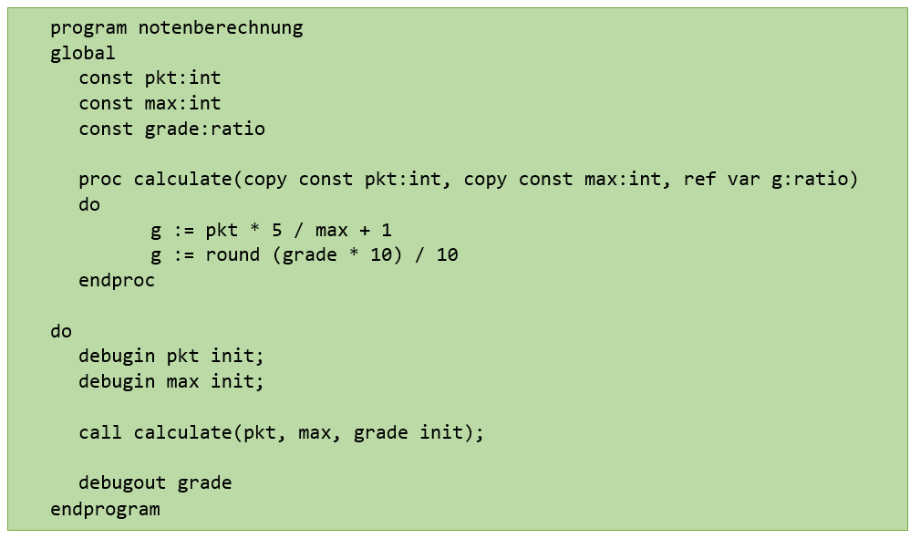
Beispiel

